Slide 1
MatchSquad
Alessandro Manrique Júnior
Gabriel Alves Coelho
Guilherme de Freitas Diniz
Natã Siloé
Pedro Henrirque Aranha
Victor Akira Maejima

Slide 2
Objetivo do Projeto
Impulsionar o Emprendedorismo;
Facilitar Comunicação;
Distribuir Conhecimento;
Fornecer Acompanhamento;

Slide 3
Principais Dores
Procurar/encontrar mentor;
Analisar perfil do mentor (por parte do empreendedor);
Analisar perfil do empreendedor (por parte do mentor, para direcionar melhor sua mentoria);
Assistir/ministrar uma mentoria à distância;
Melhorar seu trabalho (mentoria) através da avaliação do cliente.

Slide 4
Modelo de Negócio
Público-alvo;
Tamanho de Mercado;
Formas de Monetização;
Venda avulsa;
Plano com Coach;
Formas de Degustação;
Concorrentes;
Ponto de Equilíbrio.

Slide 5
Casos de Uso

Slide 6
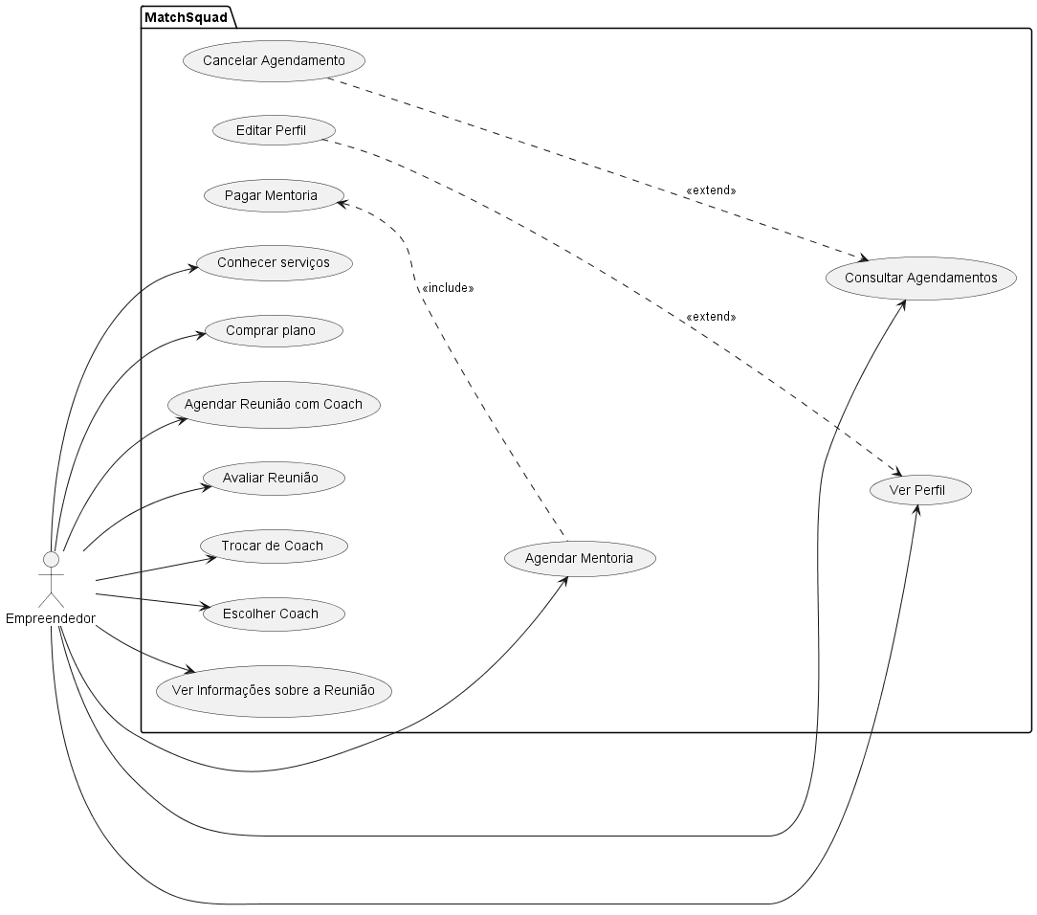

Slide 7
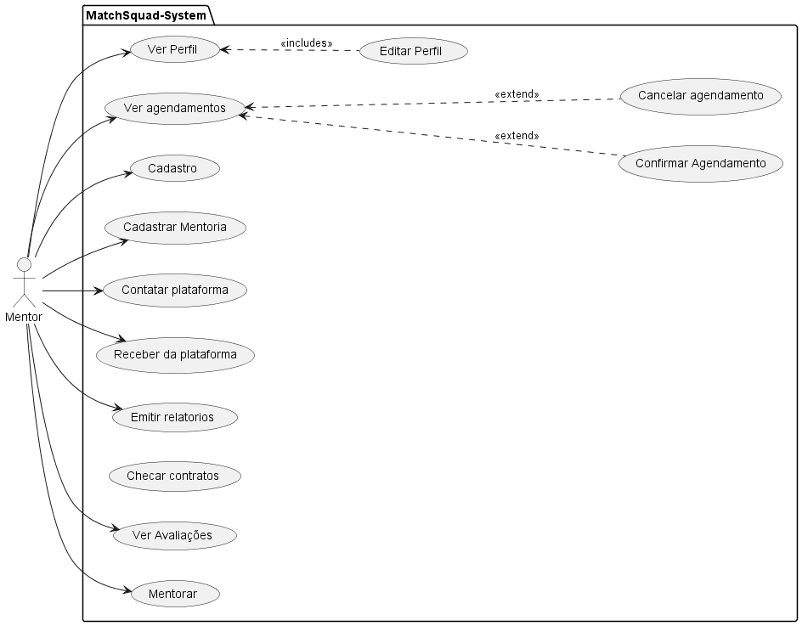

Slide 8
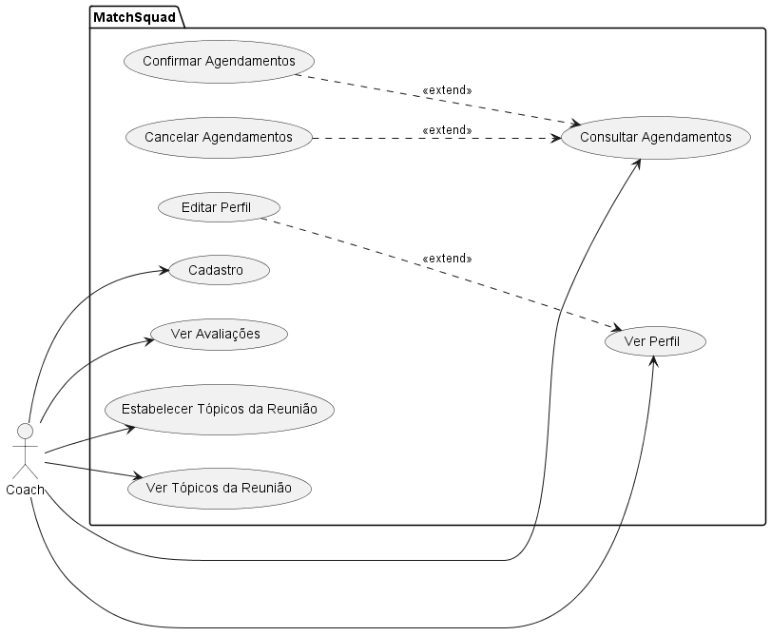

Slide 9
